Slide 1
Memory Optimized Tables (MOT) in Microsoft SQL
25/02/2026
https://github.com/vjaeggi/MemoryOptimizedTables_SQL

Slide 2
Aufgabe
01 | Disk vs in Memory Optimized Table
02 | Kurzdemo Performance in SSMS 2022
03 | Vor – und Nachteile Memory Optimized Table
04 | Beispiel Nachteil Memory Optimized Table

Slide 3
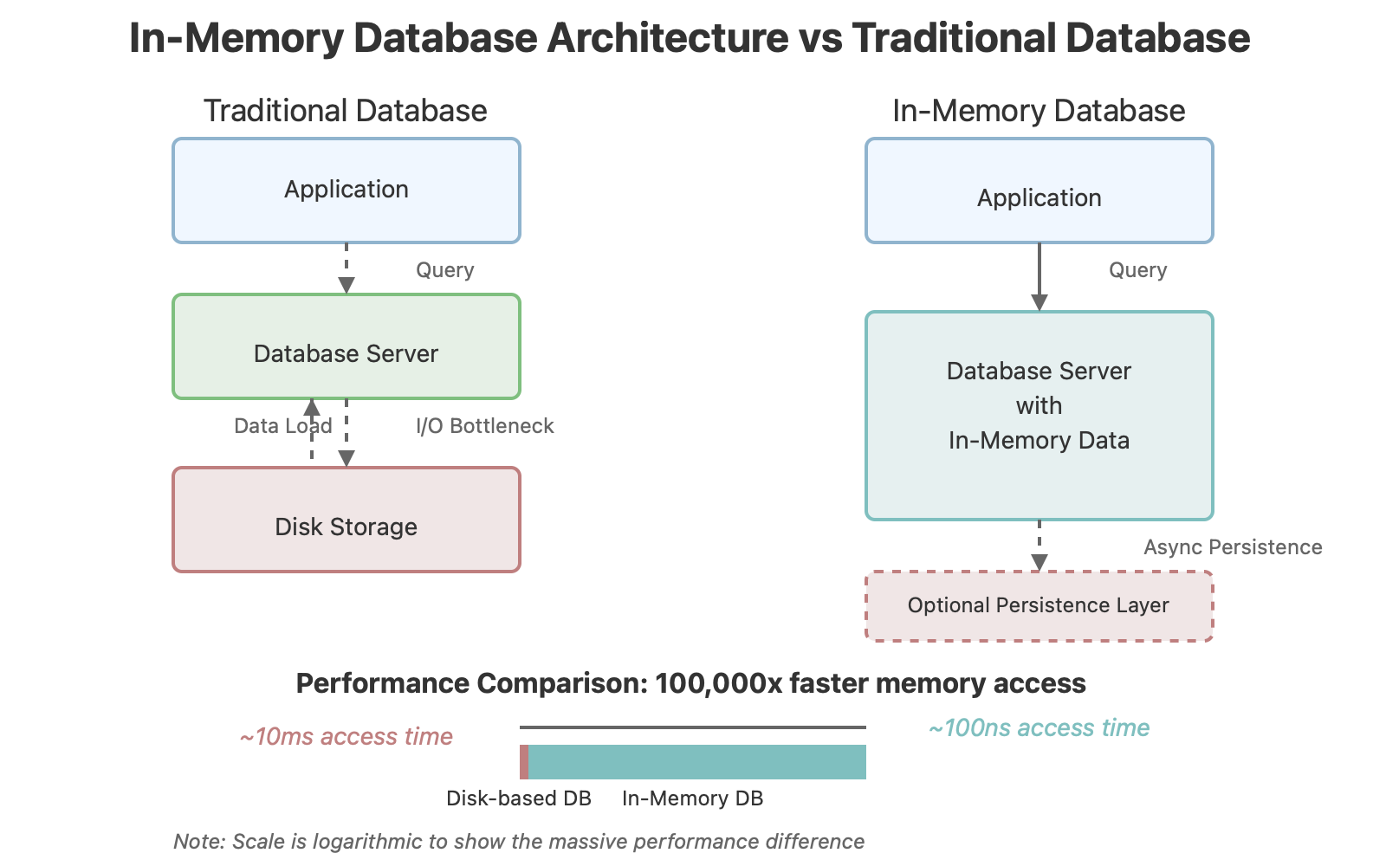
Unterschied «disk tables» vs «memory optimized tables»
Quelle: https://systemdr.substack.com/p/in-memory-databases-when-and-why, letzter Zugriff: 24/02/2026

Slide 4
Unterschied «disk tables» vs «memory optimized tables»
Disk-basierte Tables
Page-/Bufferpool-basiert (8-KB Pages auf Disk, Caching im Buffer Pool)
B-Tree Rowstore (Clustered/Nonclustered), optional Columnstore für Analytics (Batch Mode, Kompression)
Locking + Latching (Pessimistic Concurrency)
Write-Ahead Logging: Pages/Änderungen werden geloggt → stabile Recovery
Page Fragmentierung (Rebuild/Reorg von Indexen)
Bevorzugt bei großen Scans/Aggregationen/Reporting & sehr großen Datenmengen
Memory-Optimized Tables
Daten liegen im RAM
Durability: SCHEMA_ONLY (nur Schema) oder SCHEMA_AND_DATA (persistiert über Checkpoint-Dateien)
Lock-/Latch-frei, optimistische multi-version Concurrency-Modell MVCC-Struktur
Indexe: Hash (Point Lookups) oder Range (Bw-Tree); keine Page-Fragmentierung
Alte Zeilenversionen (durch MVCC) müssen mit Merge thread zusammengeführt werden
Ideal für hohe OLTP-Concurrency & kurze Transaktionen
Notes:
Disk basiert Volles SQL Feature Set*
Klassische Indexvarianten (Clustered, Nonclustered etc. Colmnstore, T-SQL Konstrukte wie stored Procedures, Funktionen, Triggern, alle üblgichen constraits /DDL Operationen // In einer Transaktion können beide Typen kombiniert werden, meist mit READ COMMITTED für Disk‑Tabellen und SERIALIZABLE‑ähnlicher Isolation für in memory Tabellen

Slide 5
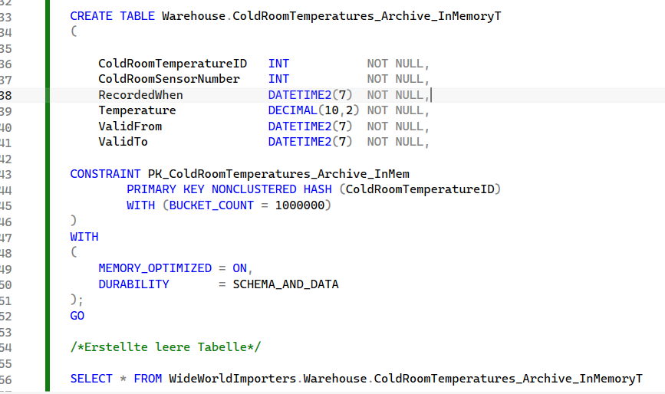
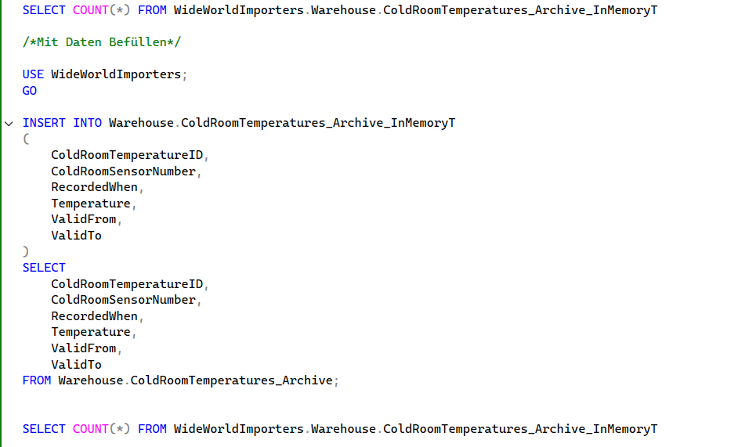
Erstellte Memory Optimized Table
https://github.com/vjaeggi/MemoryOptimizedTables_SQL

Slide 6
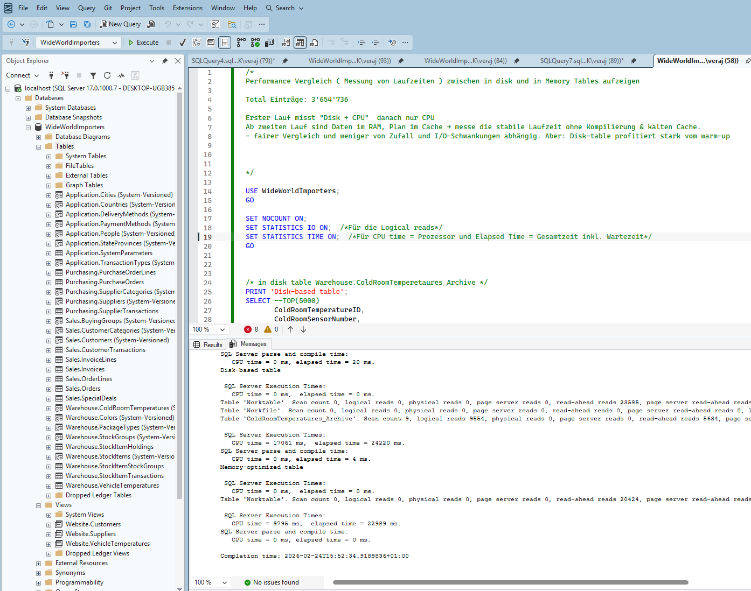
Kurzdemo Performance Vergleich SSMS 2022
Set up:
Windows SQL Server 2025 Developer
SSMS 2022: Download
Datenset: Wide World Importers
https://github.com/vjaeggi/MemoryOptimizedTables_SQL

Slide 7
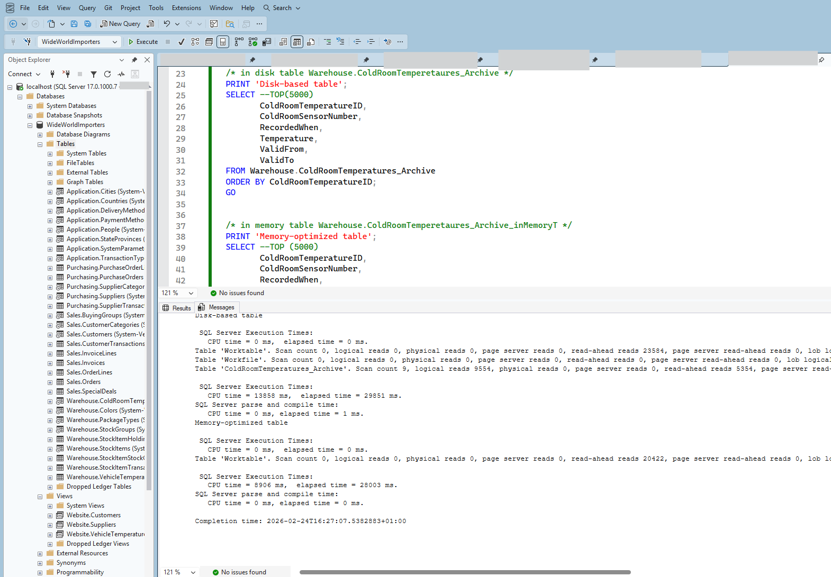
Fazit Performance Vergleich (Laufzeiten)
Bei einem simplen scan + sort keinen grossen Vorteil von MOT.
Grund: ist kein OLTP sondern eher scan
Der Hash Index ist gut für point look up aber nicht für order by / range von grossen Tabellen
https://github.com/vjaeggi/MemoryOptimizedTables_SQL

Slide 8
Vor- und Nachteile Memory Optimized Table
Vorteile «in Memory» Table
Sehr schnell bei passenden OLTP-Workloads: viele kurze Transaktionen, „Hot Tables“, Session-/Queue-Tabellen
Lock-/Latch-frei (MVCC) → weniger Blocking, echte Parallelität möglich
CPU-/Cache-effiziente Datenstrukturen → weniger Engine-Overhead
Vorhersagbare Latenz (kaum I/O-Varianz) → gut für strikte SLAs
Low-Latency (ms)
Hohe Schreib- / Leseraten
Nachteile «in Memory» Table
RAM ist der begrenzende Faktor (Daten + Indexe + Versionen)
Design/Tuning wichtig: Indexwahl (Hash = Lookups, Range = Bereiche/Sortierung), Bucket count
Einschränkungen bei Datentypen/Features (je nach SQL-Version/Objekt)
Recovery/Startverhalten beachten: „Cold Start“ = leerer cache, Persistenz über Checkpoint-Dateien → Load/Recovery planen
Memory Pressure/Fragmentierung möglich → Monitoring & Wartung einplanen
https://github.com/vjaeggi/MemoryOptimizedTables_SQL

Slide 9
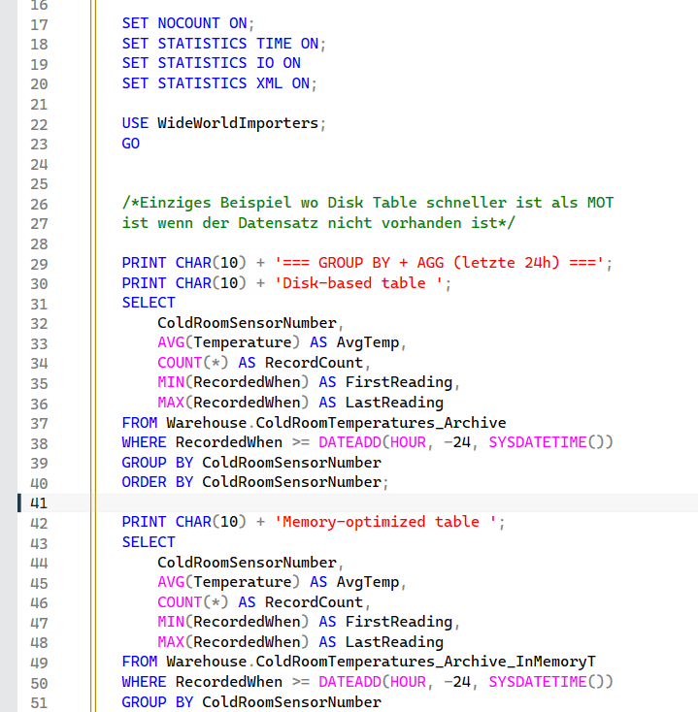
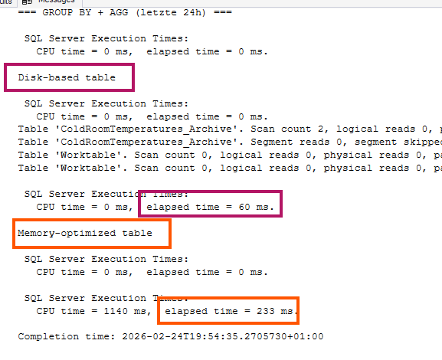
Beispiel Nachteil Memory Optimized vs «in disk» Table
Die in disk Table schneller als MOT bei leeren Daten da MOT die gesamte Hash-Tabelle durchgehen (lookup) muss.
https://github.com/vjaeggi/MemoryOptimizedTables_SQL

Slide 10
Anhang

